Slide 1
JOB SHADOWING 02-08.06.2019
Wziąchowo Wielkie - Lohr am Main

Slide 2
JOB SHADOWING
CELE PROGRAMU:
- obserwacja sposobów motywowania uczniów do nauki poprzez współpracę międzynarodową,
- poznanie aktywnych metod nauczania,
- poznanie sposobów prowadzenia zajęć i oceniania uczniów,
- obserwacja wykorzystania nowoczesnych technologii na zajęciach,
- poznanie oferty dodatkowych zajęć w placówce,
- zaprezentowanie polskiego systemu edukacji,
- wymiana doświadczeń,
- poznanie sposobów organizowanie wizyt zagranicznych wolontariuszy,
- promocja szkoły oraz regionu w placówce organizacji przyjmującej,
- doskonalenie umiejętności językowych i interpersonalnych.

Slide 3
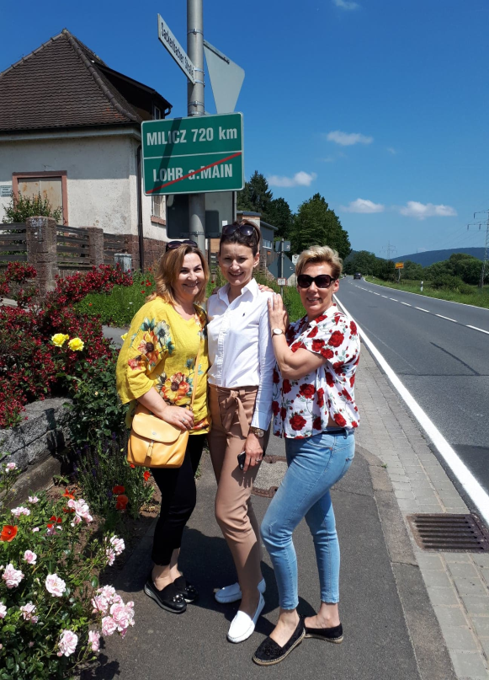
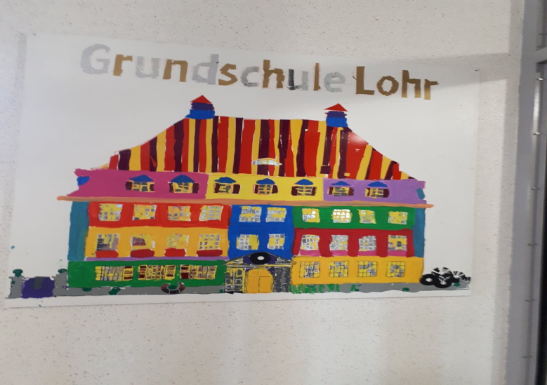
LOHR AM MAIN
Miasto w Niemczech, w kraju związkowym Bawaria, w rejencji Dolna Frankonia, w powiecie Main-Spessart. Liczba mieszkańców wynosi ok.15 500.
Miasto partnerskie z Miliczem od 2001 roku.
W mieście znajduje się jedenaście szkół w tym cztery szkoły podstawowe oraz zespół szkół Gustav Woehrnitz Mittelschule, który odwiedziłyśmy.

Slide 4
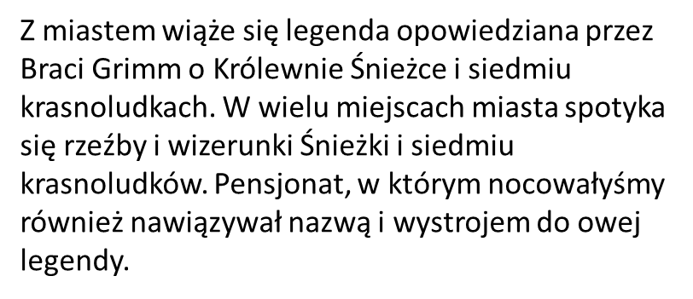
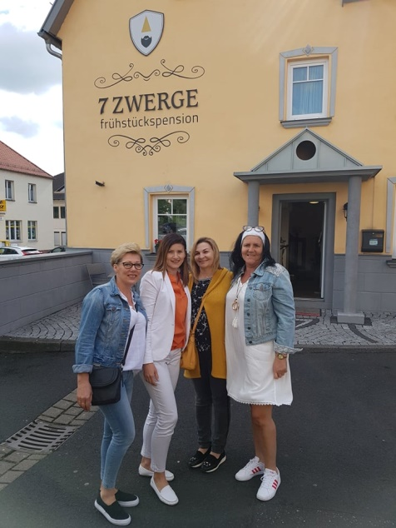
Zamek Królewny Śnieżki

Slide 5
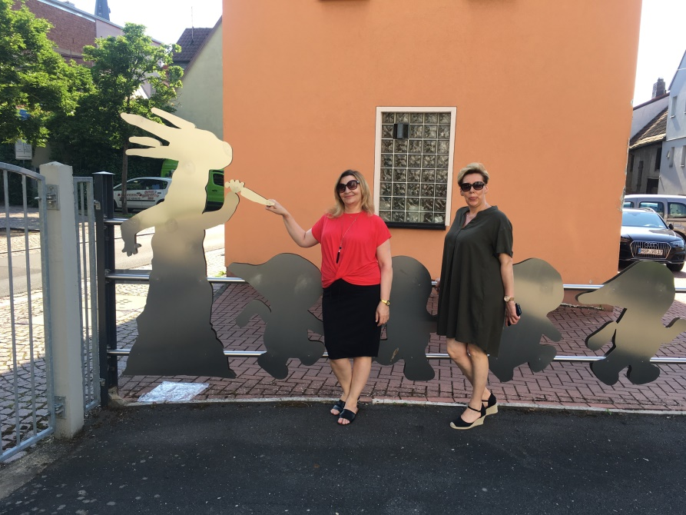
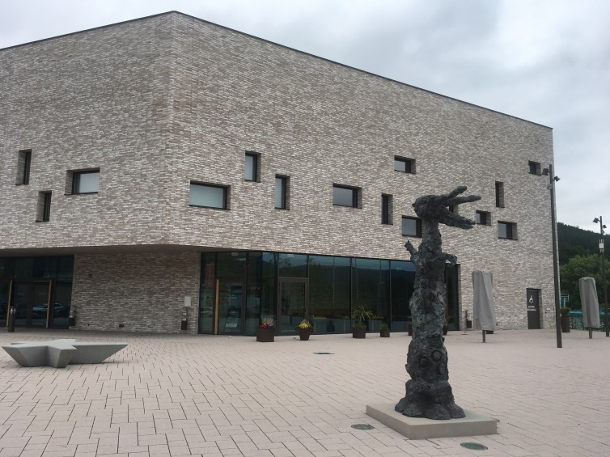
Królewna Śnieżka

Slide 6
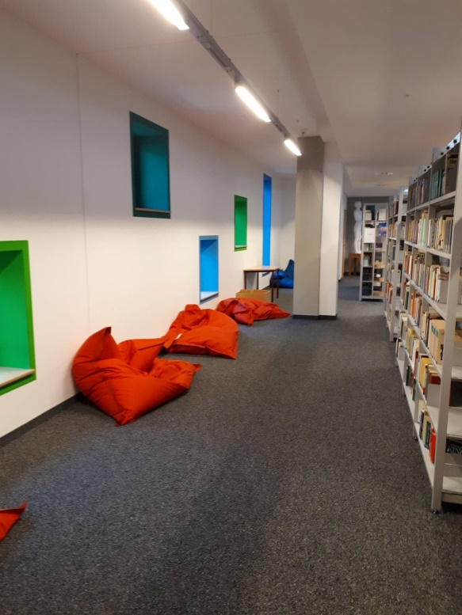
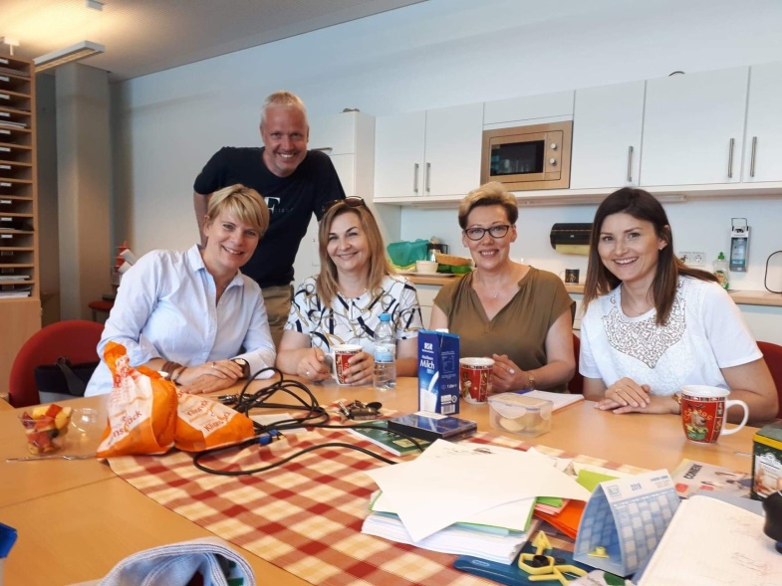
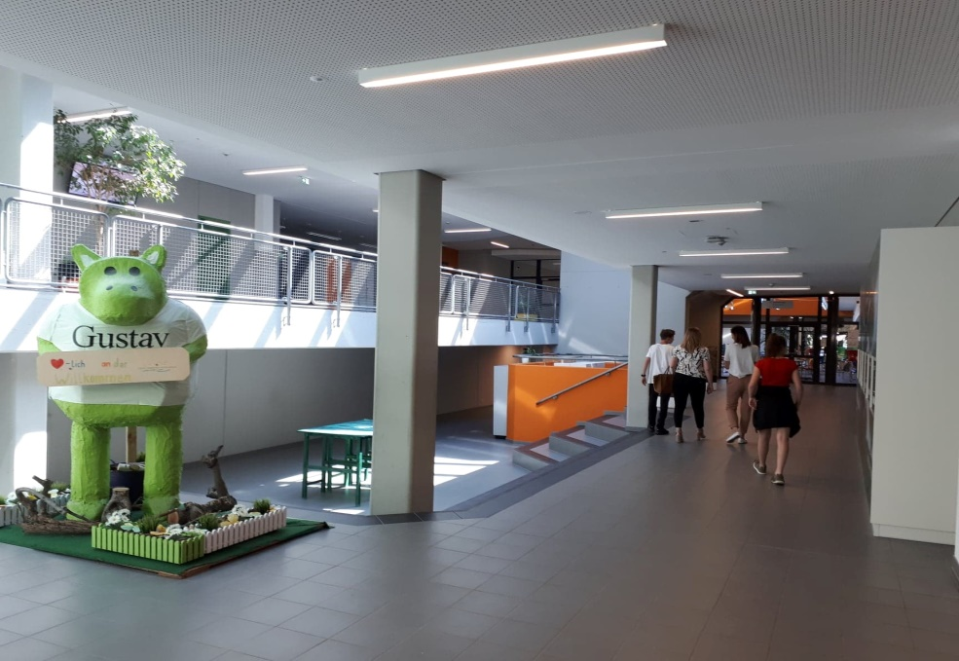
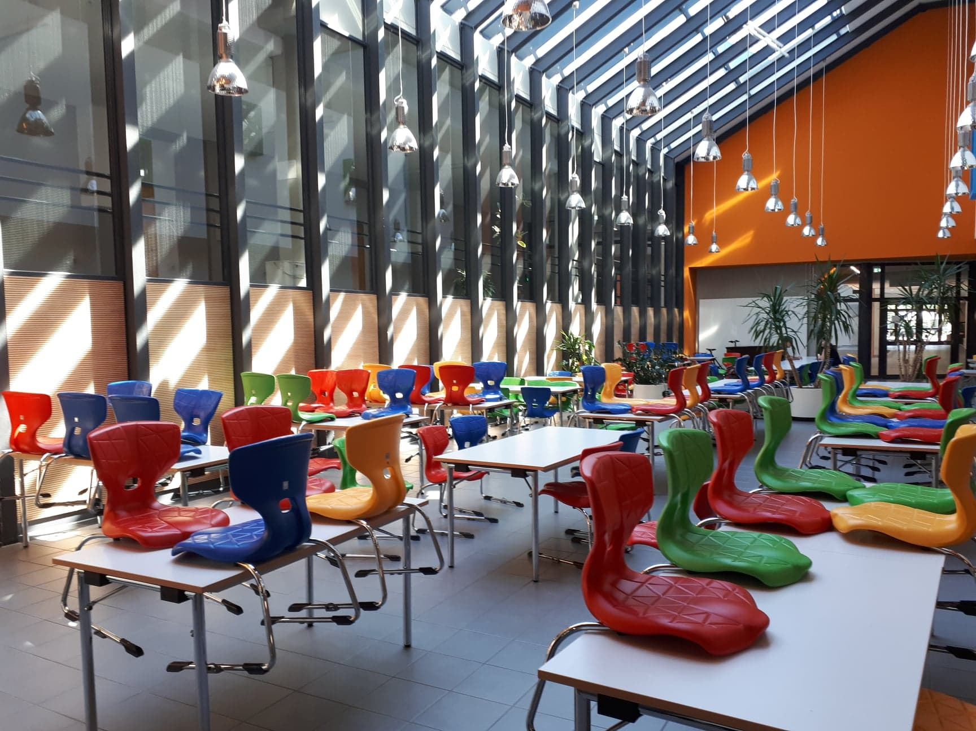
Gustav Woernitz Mittelschule

Slide 7
System Szkolnictwa w Niemczech

Slide 8
Dzień w szkole
Organizacja
Ogólne spostrzeżenia
Długość zajęć – 90 min
Przerwy 15 minutowe (aktywna przerwa 20 min w SP)
Przerwa obiadowa – 45 min
Szkoła podstawowa 8.00-13.00
Szkoły ponadpodstawowe 8.00-14.00
Pomiędzy 13.00-16.00 odbywają się zajęcia dodatkowe (projekty: ogród, zaj.muzyczne, opieka nad zwierzętami, zaj. świetlicowe –odr. zadań domowych)
Cisza – podczas lekcji i przerw
Wyjścia do toalety tylko na przerwach
Segregatory podczas pisania prac samodzielnych
Zadania domowe (świetlica lub w domu)
Użycie słuchawek wygłuszających
Podział prac na stołówce
Zeszyty A4 – dużo i ładnie piszą
Każdy uczeń otrzymuje terminarz (terminy, zad. Domowe, dyżury, regulamin)

Slide 9
Doradztwo zawodowe
Doradztwo finansuje urząd pracy oraz firmy i zakłady pracy. W 7 klasie wszyscy mają 2 godz. lekcji doradztwa w tygodniu, w 8 klasie wybierają zawód ,w 9 klasie mają pierwsze praktyki.
Po 9 klasie przez 2,5 r. uczą się zawodu. (zarabiają : 1 r.-ok. 800€, 2r.-900€, 3r-€)
Uczniowie, którzy nie mogą się zdecydować są objęci indywidualna opieką doradcy zawodowego.
Doradztwo zawodowe obejmuje; rozmowy z uczniami i rodzicami, testy kompetencji zawodowych, pisanie podań, życiorysów, w 7 klasie podczas ferii i weekendów odbywają się próbne praktyki ( bezpłatne).
W ramach projektów odbywają się spotkania z pracodawcami, przedstawicielami różnych zawodów.
Regularnie przedstawiciel urzędu pracy odwiedza szkołę i informuje o zawodach deficytowych .
Każdy Uczeń ma zakładaną teczkę, która jest archiwizowana w szkole.

Slide 10
Metodyk w szkole
Doradca i opiekun stażystów nauczycieli
Podlega Ministerstwu Oświaty
Ścieżka zawodowa:
studia 4 letnie – 4 przedmioty/ 2 przedmioty + metodyka, psychologia rozwoju dziecka
Staż 2 letni – 8 godzin lekcji + obserwacja
Egzamin i skierowanie do pracy
Etat 40 godzin – 29h przy tablicy
Awans zawodowy: 8 stopni/4 lata

Slide 11
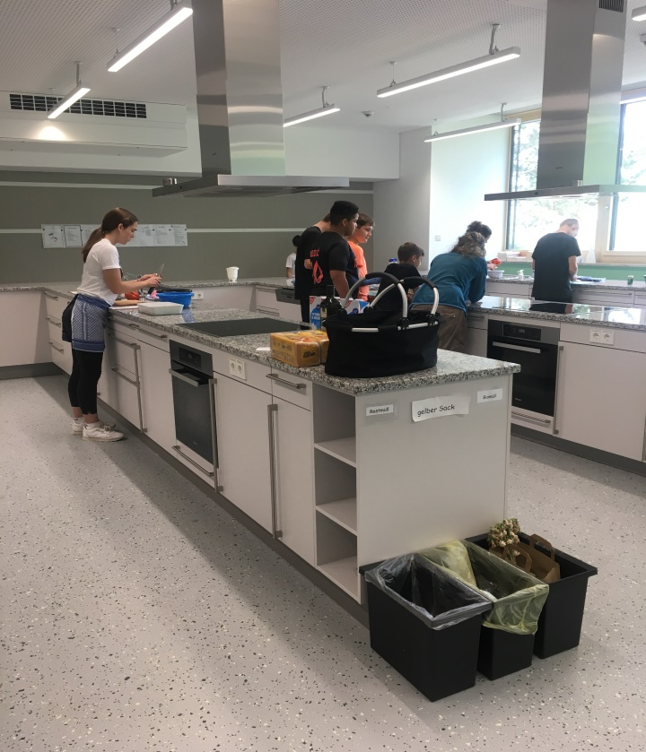
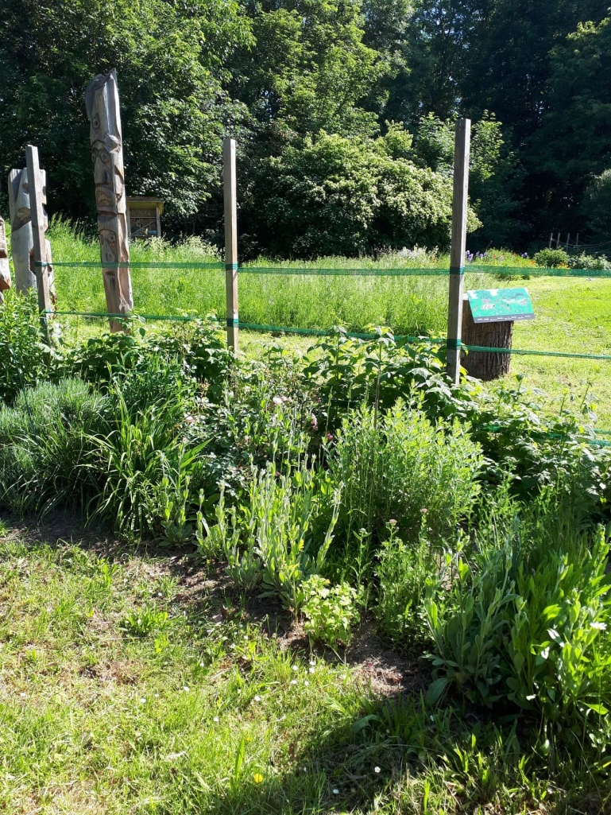
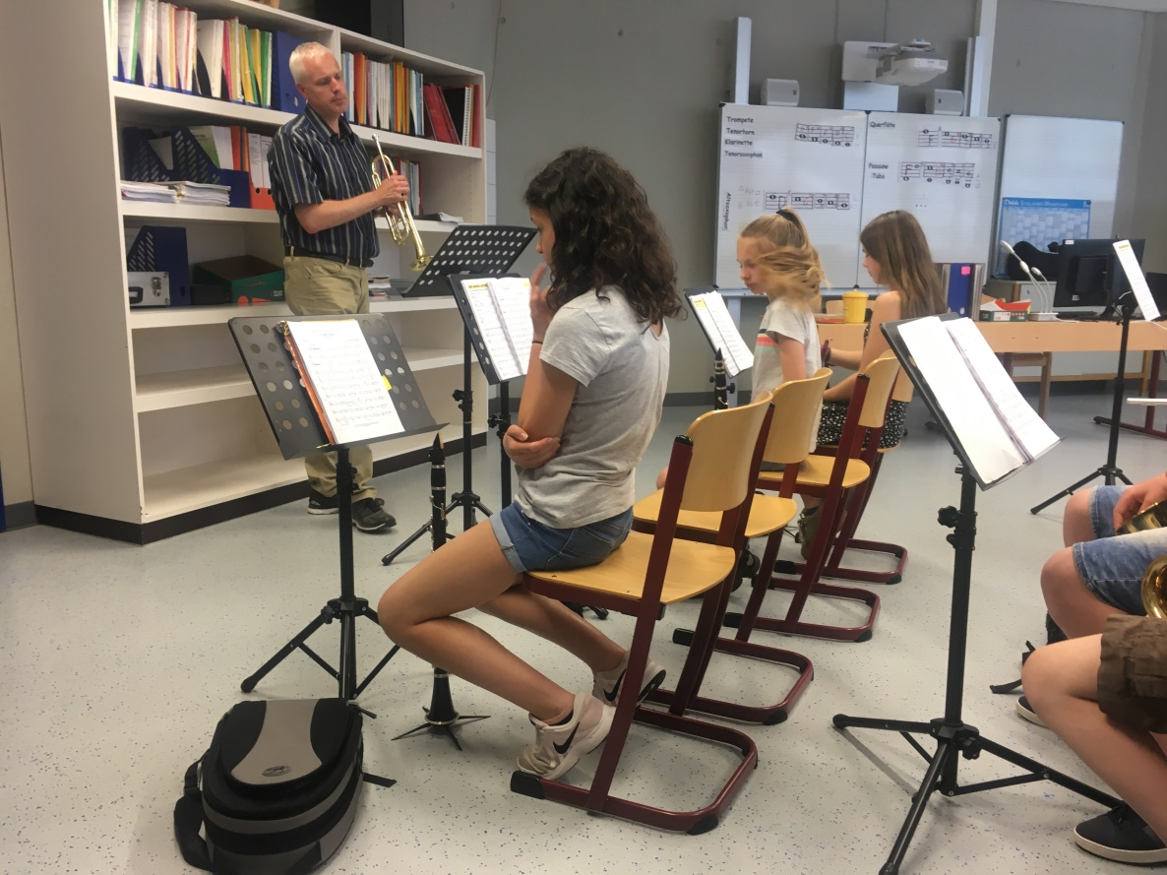
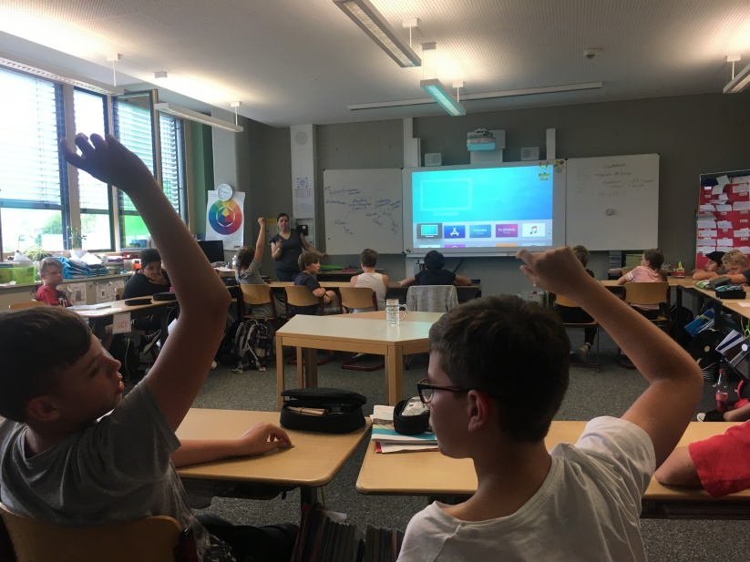
Zajęcia

Slide 12
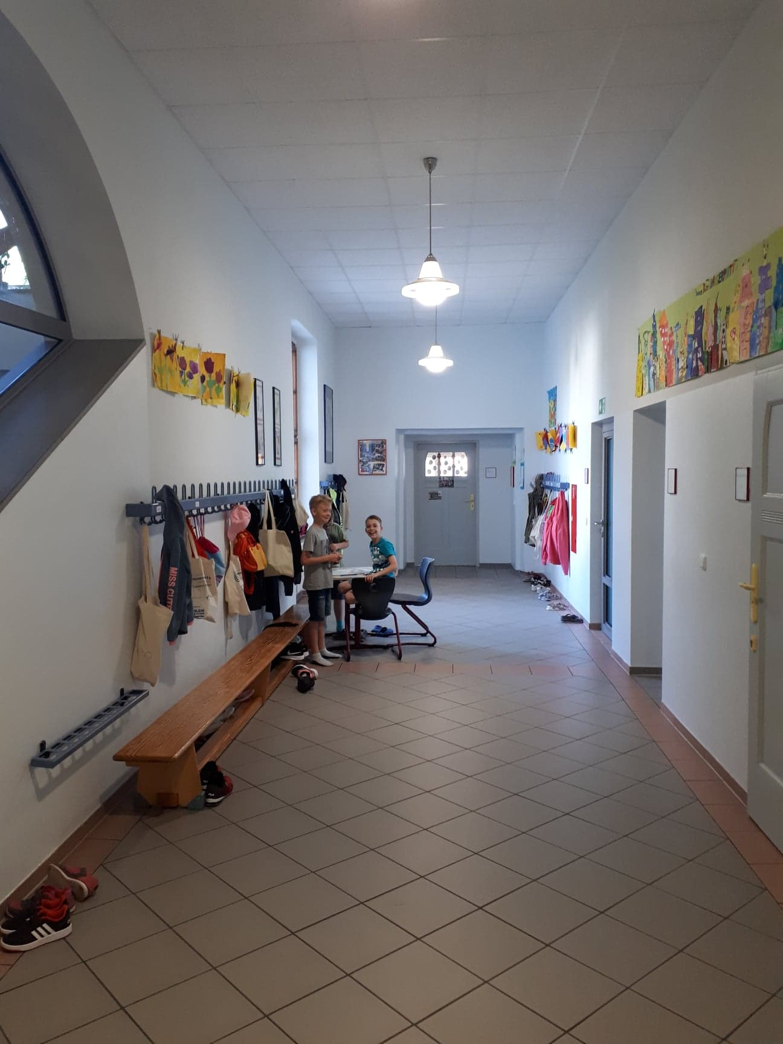
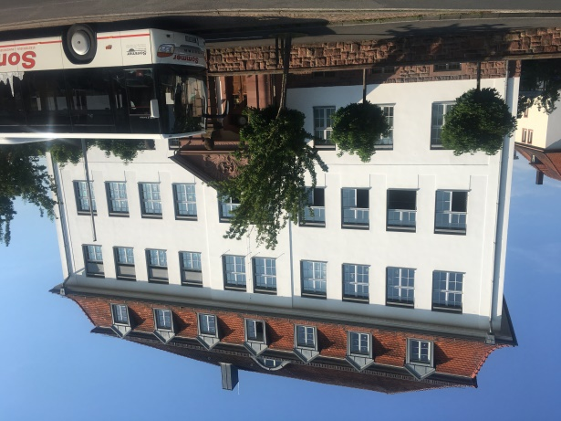
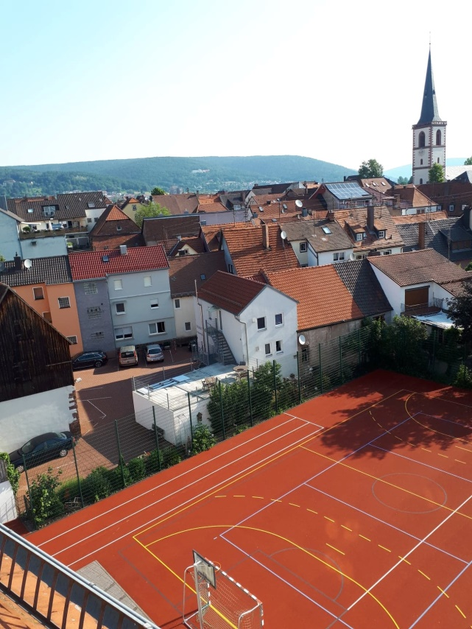
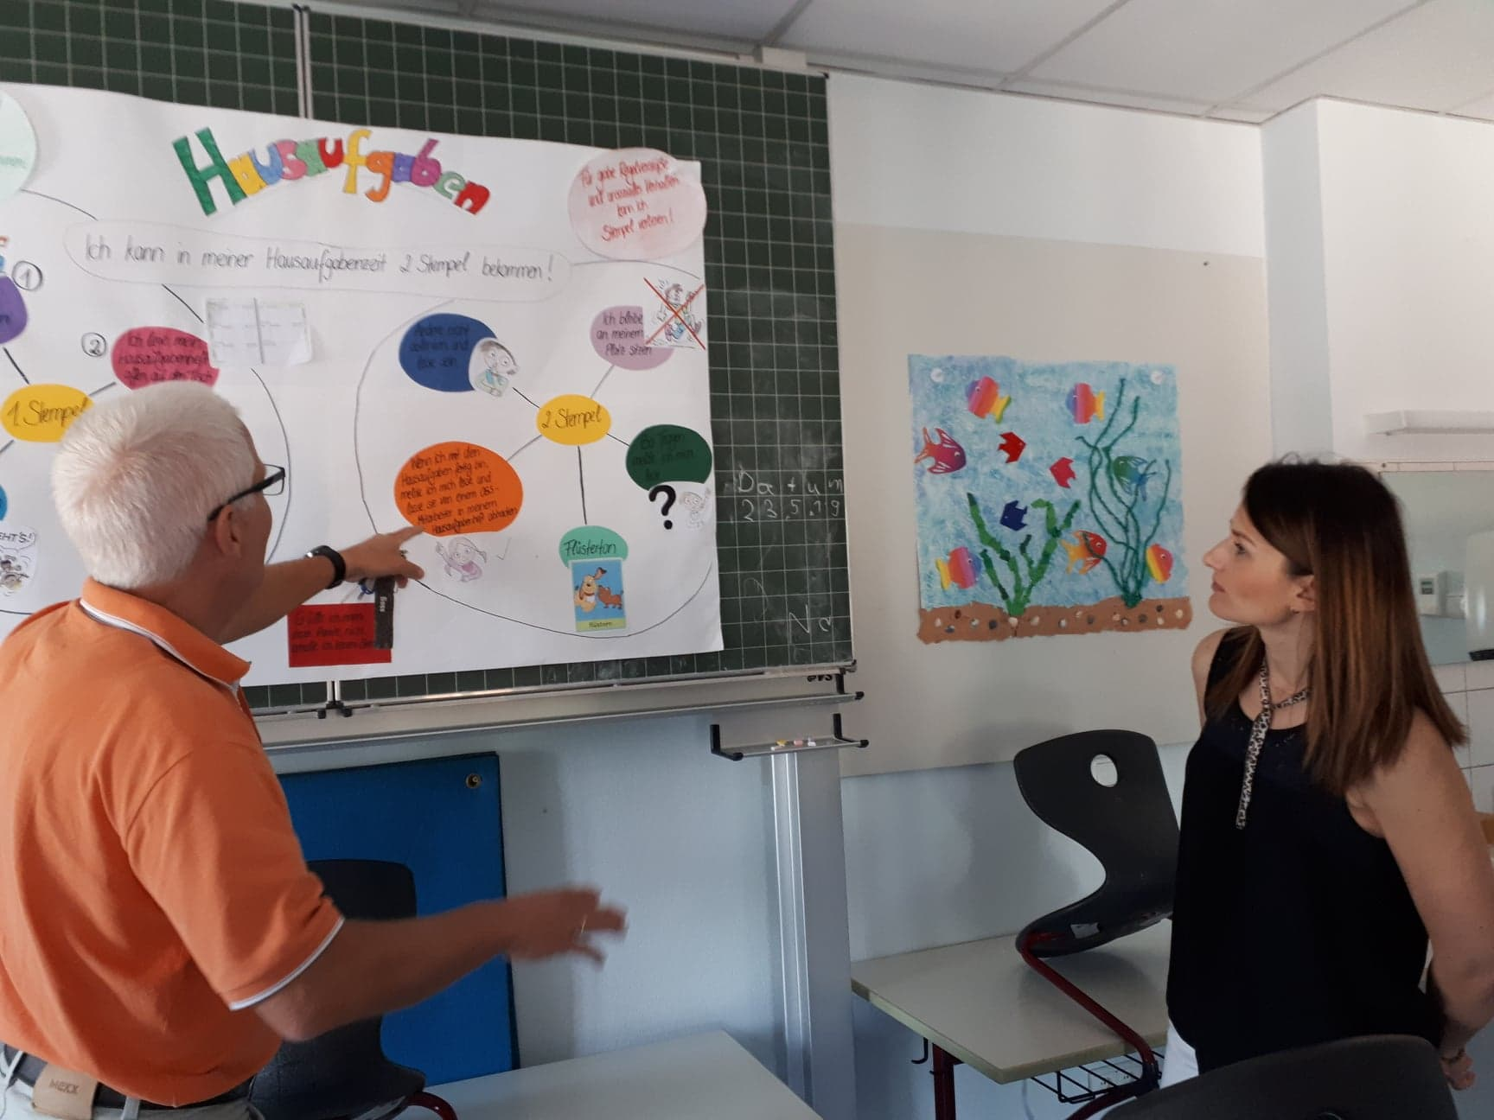
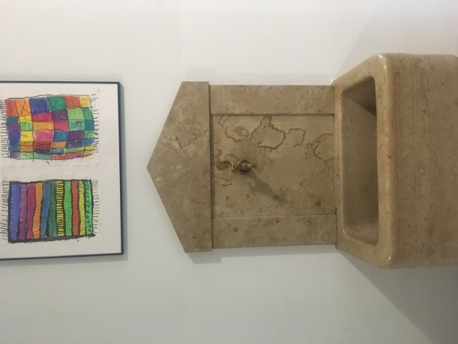
Szkoła Podstawowa

Slide 13
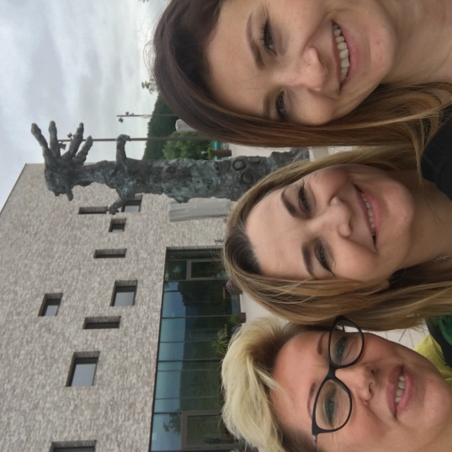
DANKE SCHÖN!

